Slide 1

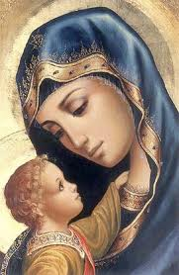
"ADOPCIÓN ESPIRITUAL DEL NIÑO/A NO NACIDO"
Juramentado de Adopción Espiritual
La adopción espiritual comienza con un juramento formal en presencia de Dios durante la celebración de la misa:
31 de Enero @ 4:00 / 5:00 / 6:30 pm
1 de Febrero @ 8:00 & 10:00 am / 12:00 pm
¿Cuáles son los frutos de la adopción espiritual?
Curación de las heridas profundas causadas por el pecado del aborto.
Consuelo para aquellos que han perdido hijos por aborto espontáneo u otros traumas.
A través de las oraciones de los fieles, Dios puede otorgar fe en su Misericordia a las madres de los no nacidos y darles paz en el corazón.
Comenzamos a luchar contra nuestro propio egoísmo.
Comenzamos a sentir más amor y más alegría en la paternidad.
Comenzamos a ver el acto sexual con los ojos de Dios, es decir, en un contexto de amor y entrega.
¿Como empiezo?
REGISTRO EN LÍNEA durante o después de las Misas los días 31 de Enero y 1 de Febrero de 2026
Contacta a:
Hna. Teresa / Hna. Evan - Oficina Parroquia - or email: sisterevanmmm@gmail.com
“Cualquier país que acepta el aborto no está enseñando a su gente a amar sino a usar la violencia para obtener lo que quieren. Es por eso que el mayor destructor del amor y la paz es el aborto ".
Santa Madre Teresa(1910-1997)
El acto de adopción espiritual:
Es un regalo personal de oración, amor y sacrificio.
A través de nuestra participación en él, también nos beneficiamos.
El Ministerio Parroquial de Respeto a la Vida se reúne cada primer Lunes y facilita la Adoración por la Vida cada primer Viernes a las 3-5:30 pm a Iglesia de San Estaban
¡Todos son bienvenidos a unirse!
MARÍA, MADRE DE LOS MÁRTIRES PARROQUIA MINISTERIO RESPETO VIDA
Iglesia de San Esteban
1880 Ash Street
Des Plaines, Illinois 60018
Notes:
To change this brochure, replace our sample content with your own. Or, if you'd rather start from a clean slate, press the New Slide button on the Home tab to insert a new page. Now enter your text and pictures in the empty placeholders. To change the logo to your own, select the picture “replace with LOGO” and choose Change Picture on the Picture Tools Format tab.
And did you notice we made fold marks for you? They are really light, but if you don’t like them showing on your brochure, select and delete them before you print.

Slide 2
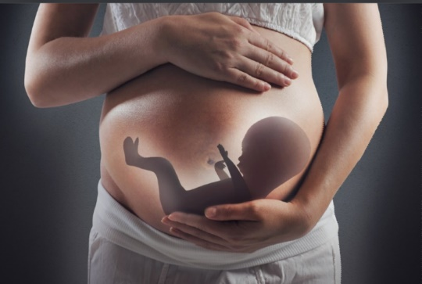
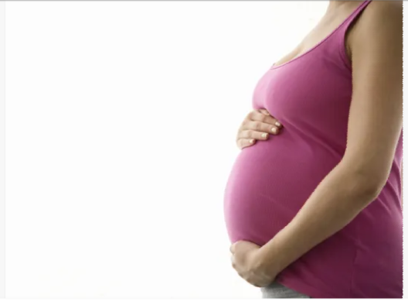

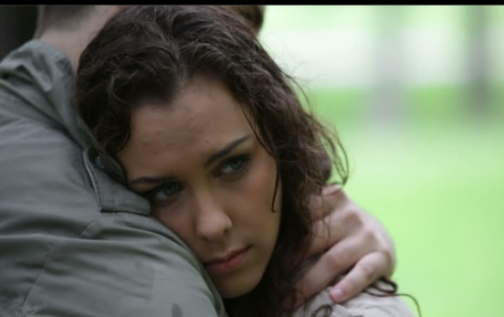
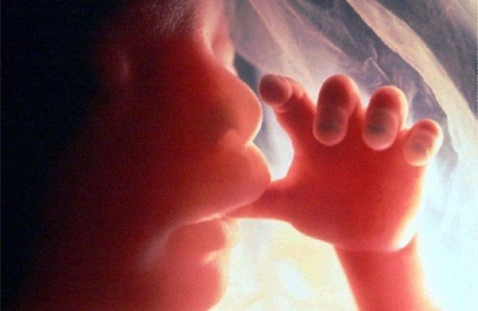
¿Qué es la adopcion espiritual?
Es una oración por el niño en el vientre que está amenazado por el aborto.
¿Qué oro cada día?
¿Cuánto dura la adopción espiritual?
La adopción espiritual dura nueve meses. Del 21 de Enero al 1 de Febrero de 2026 hasta el 24-25 de Octubre de 2026
Cualquiera o todas las siguientes oraciones pueden ser oradas por su hijo espiritualmente adoptado:
Mi Oración Diaria por Mi Hijo Espiritualmente Adoptado Mi Señor Jesucristo, por intercesión de tu Santísima Madre María, quien te dio a luz por amor, y por la intercesión de San José, el hombre de fe que te cuidó después de tu nacimiento, me dirijo a ti en nombre de este niño/niña concebido que ha sido espiritualmente adoptado por mí y que está amenazado por el aborto. Dale a sus padres el amor y el coraje para permitir que sus hijos/hijas permanezcan en el vientre y tengan vida, la vida que les han dado. Amén.
1 Padre Nuestro
1 Ave María
1 Gloria Sea.
Es una oración de curación para quienes sufren a causa del aborto.
"Una nación que asesina a sus propios hijos es una nación sin futuro". - Papa San Juan Pablo II a la nación Polaca
Es una oración de curación para quienes sufren a causa del aborto.
Es un movimiento de vida y fecundidad inspirado por el Espíritu Santo.
Notes:
To change this brochure, replace our sample content with your own. Or, if you'd rather start from a clean slate, press the New Slide button on the Home tab to insert a new page. Now enter your text and pictures in the empty placeholders. To change the logo to your own, select the picture “replace with LOGO” and choose Change Picture on the Picture Tools Format tab.
And did you notice we made fold marks for you? They are really light, but if you don’t like them showing on your brochure, select and delete them before you print.

